Slide 1
부컴쇼핑몰
객체지향소프트웨어공학 (OOSE, Object Oriented Software Engineering)
1조 부컴오피스 1933004 윤수오
1933016 정원동
1933017 최승용
1933022 한해찬

Slide 2
목차
1. 프로젝트 개요
2. 요구사항 분석
3. 시스템 설계
4. 구현
5. 시험
6. 프로젝트 후기

Slide 3
프로젝트 개요

Slide 4
개발 동기
자회사인 부컴쇼핑몰의 제품을 찾는 고객들이 많아짐
오프라인 구매량 및 방문객 폭증 -> 오프라인 점포가 혼잡한 상황
이를 해결하기 위해 온라인 쇼핑몰의 구축 필요성 발생

Slide 5












개발 환경
Client
DataBase
Server

Slide 6
개발 일정
 | 1주차 | 2주차 | 3주차 | 4주차 | 5주차 | 6주차 | 7주차 | 8주차 | 9주차 | 10주차 | 11주차
계획 / 착수
분석
설계
구현
시험

Slide 7
요구사항 분석

Slide 8




유스케이스 시나리오
일반 포인트 / 신용카드 결제 선택
결제 정보를 입력
결제 내역이 담긴 영수증 출력
회원가입 수행시 아이디 중복확인
로그인 / 비밀번호 찾기 시 본인인증
회원
결제
제품 구매 클릭시 선택지 출력
장바구니에서 물품 수량 조정
개인정보 입력 후 결제
구매한 제품 배송 위치 확인
배송 완료된 제품 리뷰
주문
배송`

Slide 9
유스케이스 다이어그램

Slide 10
시퀀스 다이어그램 – 회원가입

Slide 11
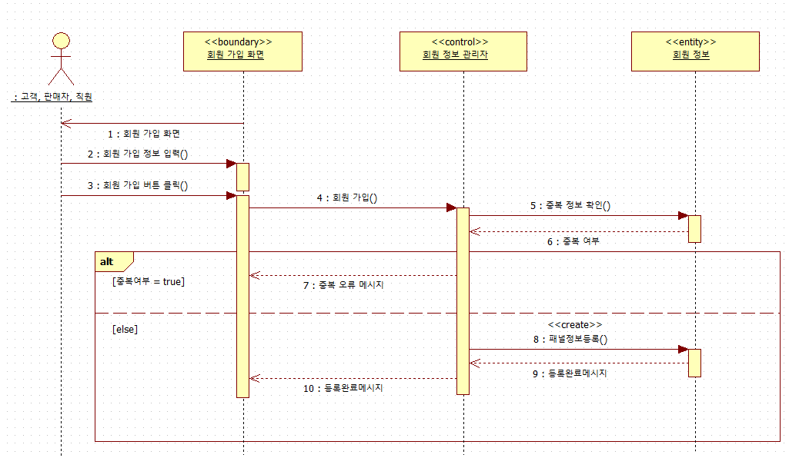
시퀀스 다이어그램 – 회원탈퇴

Slide 12
시퀀스 다이어그램 – 로그인

Slide 13
시퀀스 다이어그램 – 아이디/비밀번호 찾기

Slide 14
시퀀스 다이어그램 – 물품 구매

Slide 15
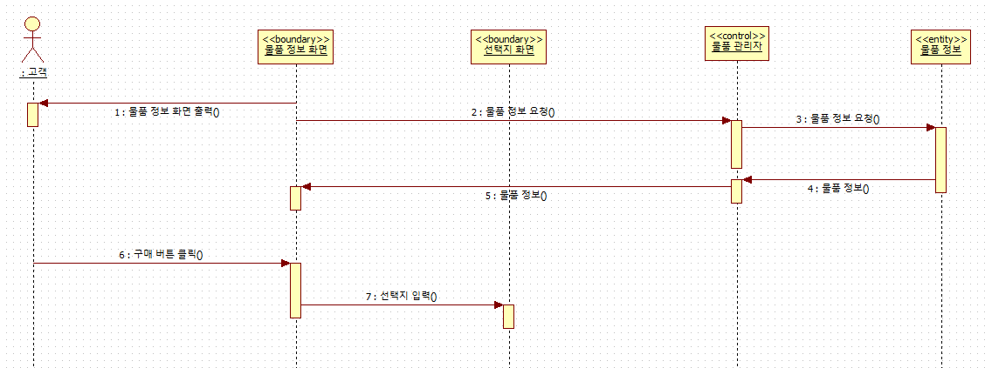
시퀀스 다이어그램 – 장바구니

Slide 16
시퀀스 다이어그램 – 주문 처리

Slide 17
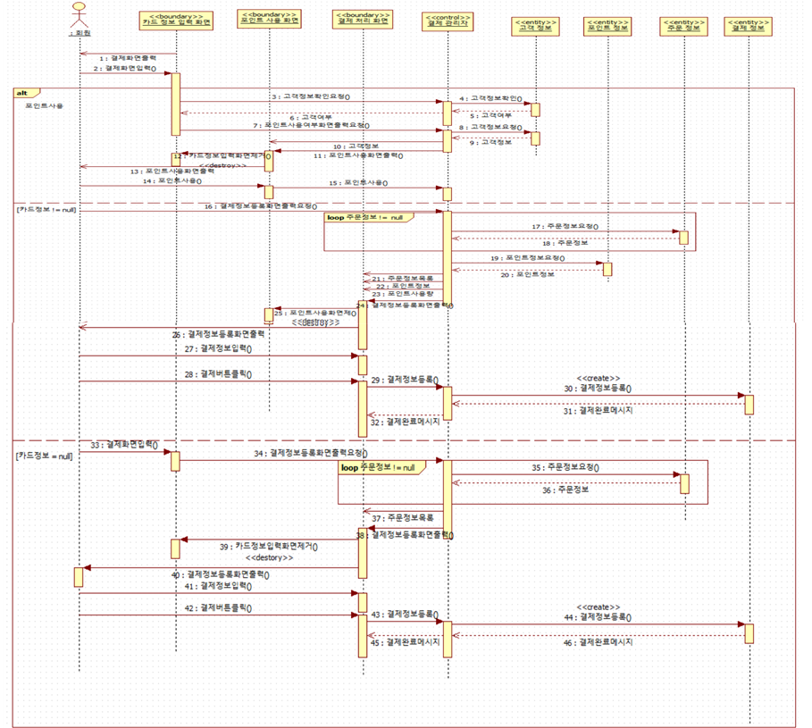
시퀀스 다이어그램 – 결제

Slide 18
시퀀스 다이어그램 – 영수증 출력

Slide 19
시퀀스 다이어그램 – 배송 조회

Slide 20
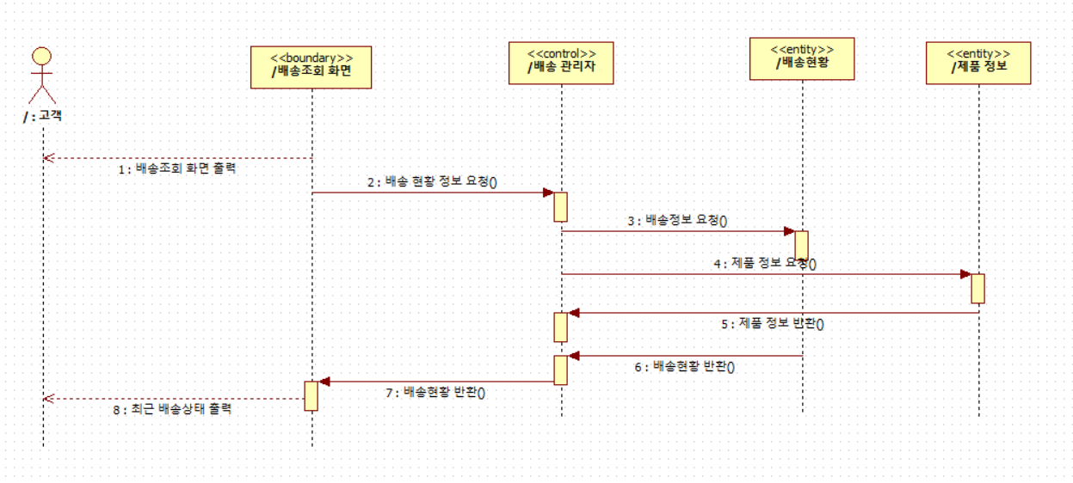
시퀀스 다이어그램 – 배송 처리

Slide 21
클래스 다이어그램 조감도

Slide 22
시스템 설계

Slide 23
데이터베이스 설계

Slide 24
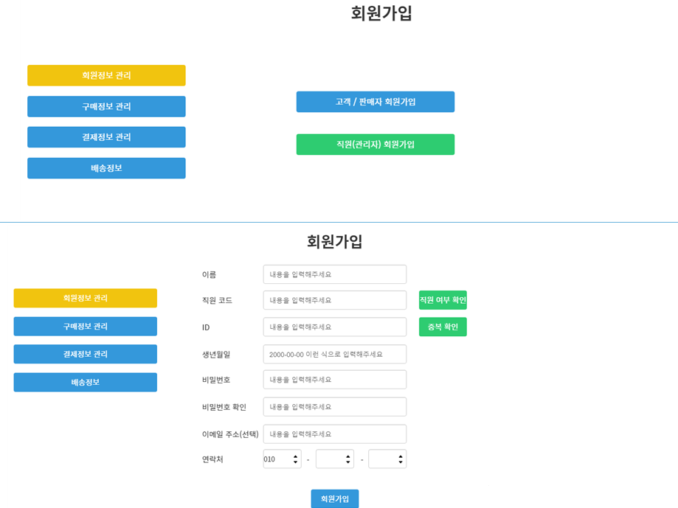
UI 설계 - 회원가입

Slide 25
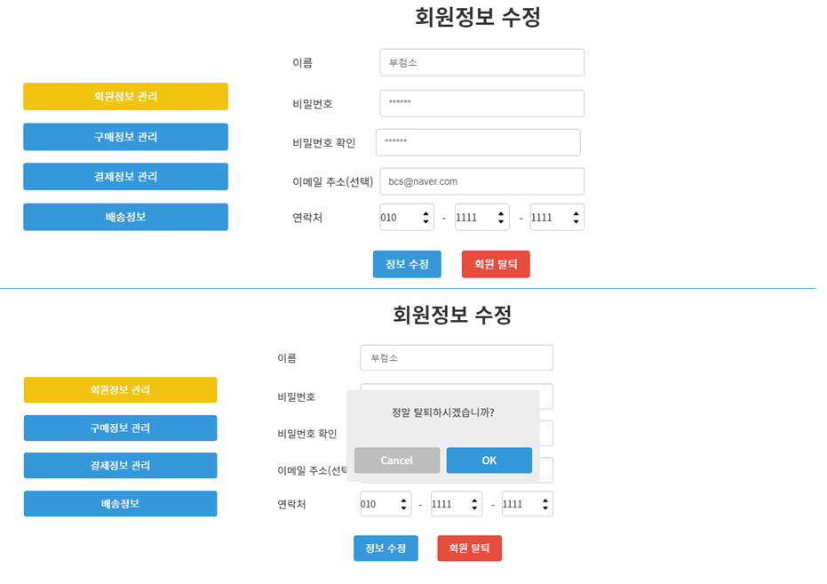
UI 설계 - 회원탈퇴

Slide 26
UI 설계 – 로그인

Slide 27
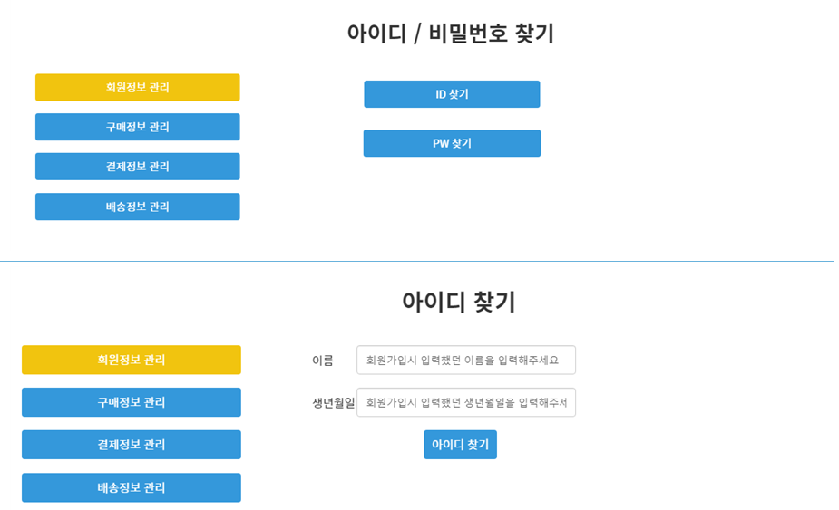
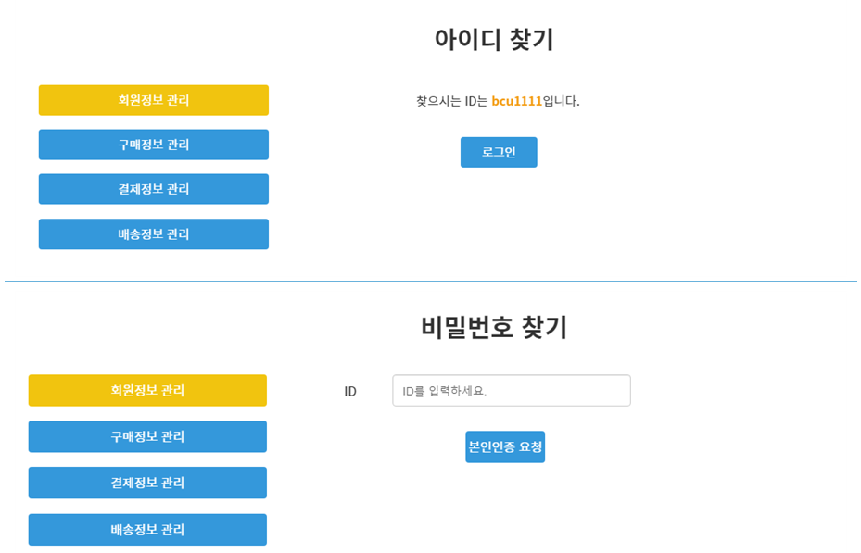
UI 설계 – 아이디/비밀번호 찾기

Slide 28
UI 설계 – 아이디/비밀번호 찾기

Slide 29
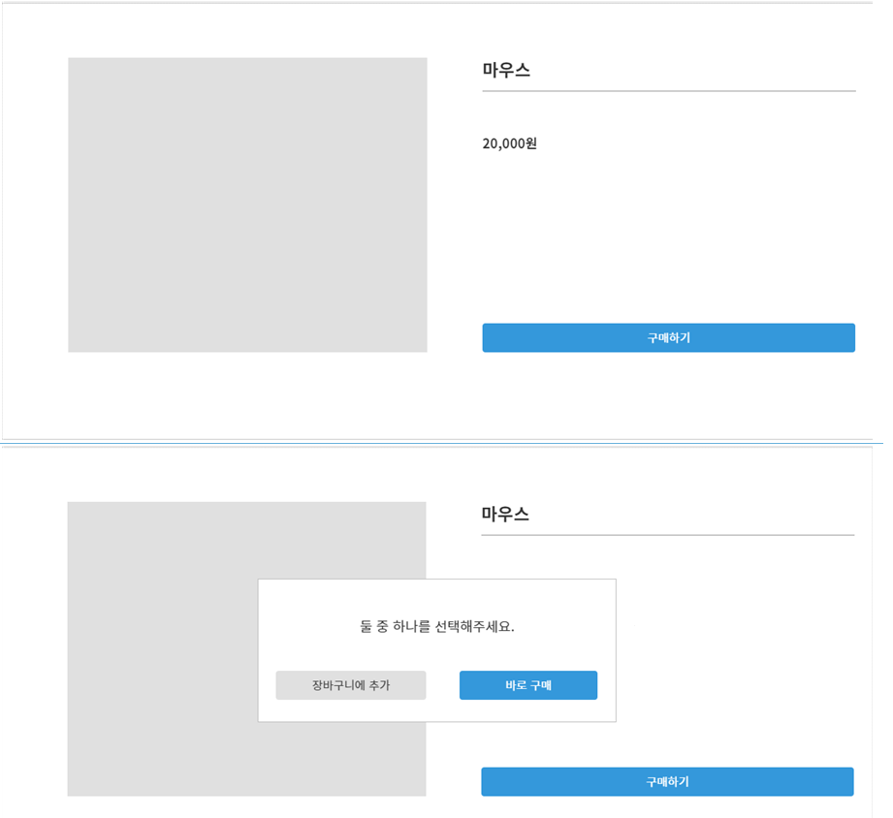
UI 설계 – 물품 구매

Slide 30
UI 설계 – 장바구니

Slide 31
UI 설계 – 주문 처리

Slide 32
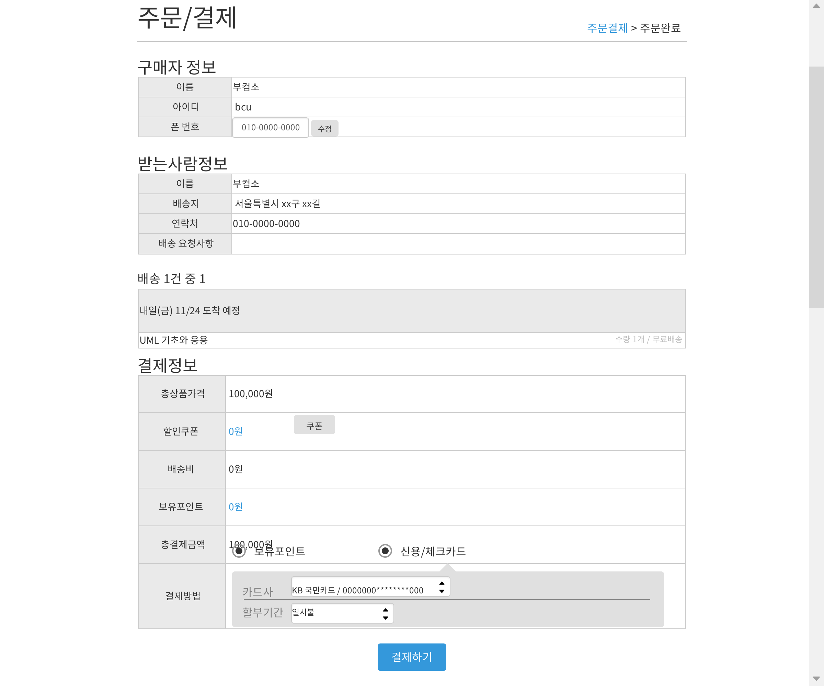

UI 설계 – 결제

Slide 33
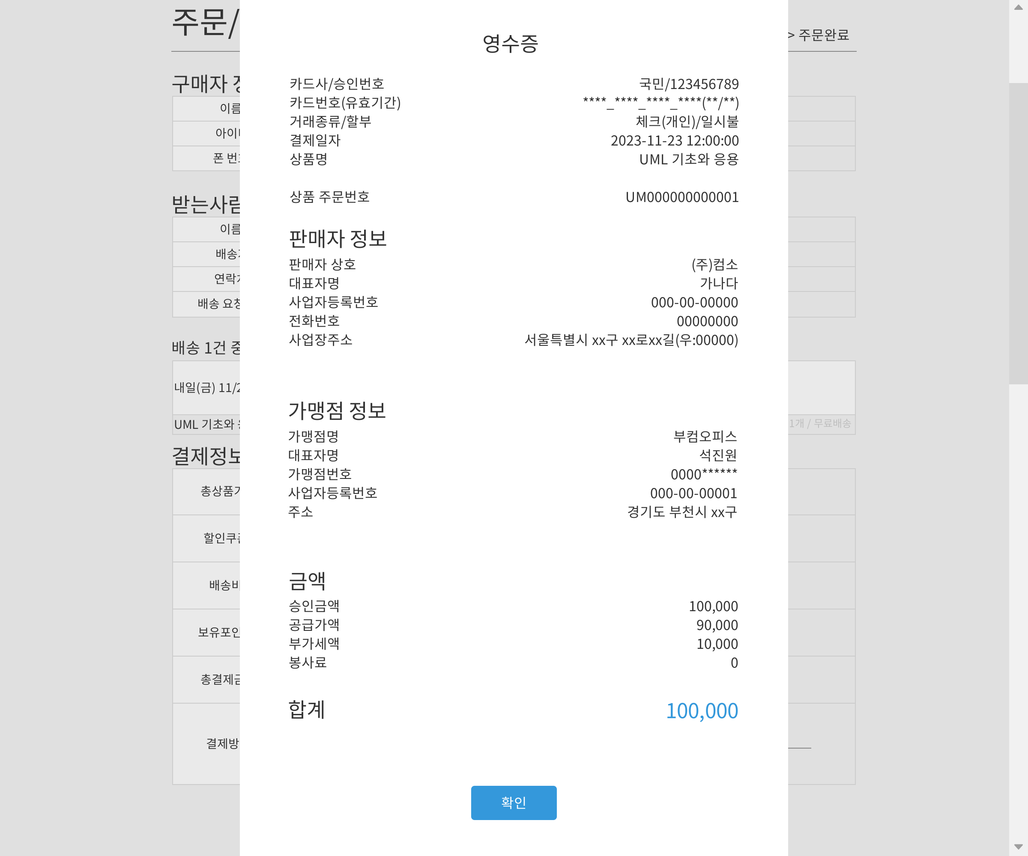
UI 설계 – 영수증 출력

Slide 34
UI 설계 – 배송 조회

Slide 35
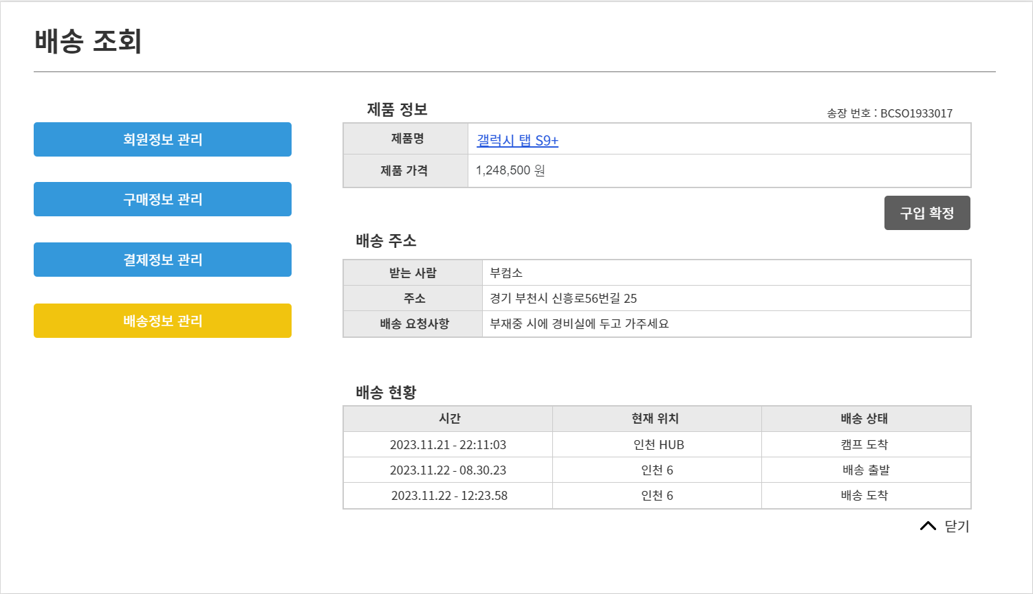
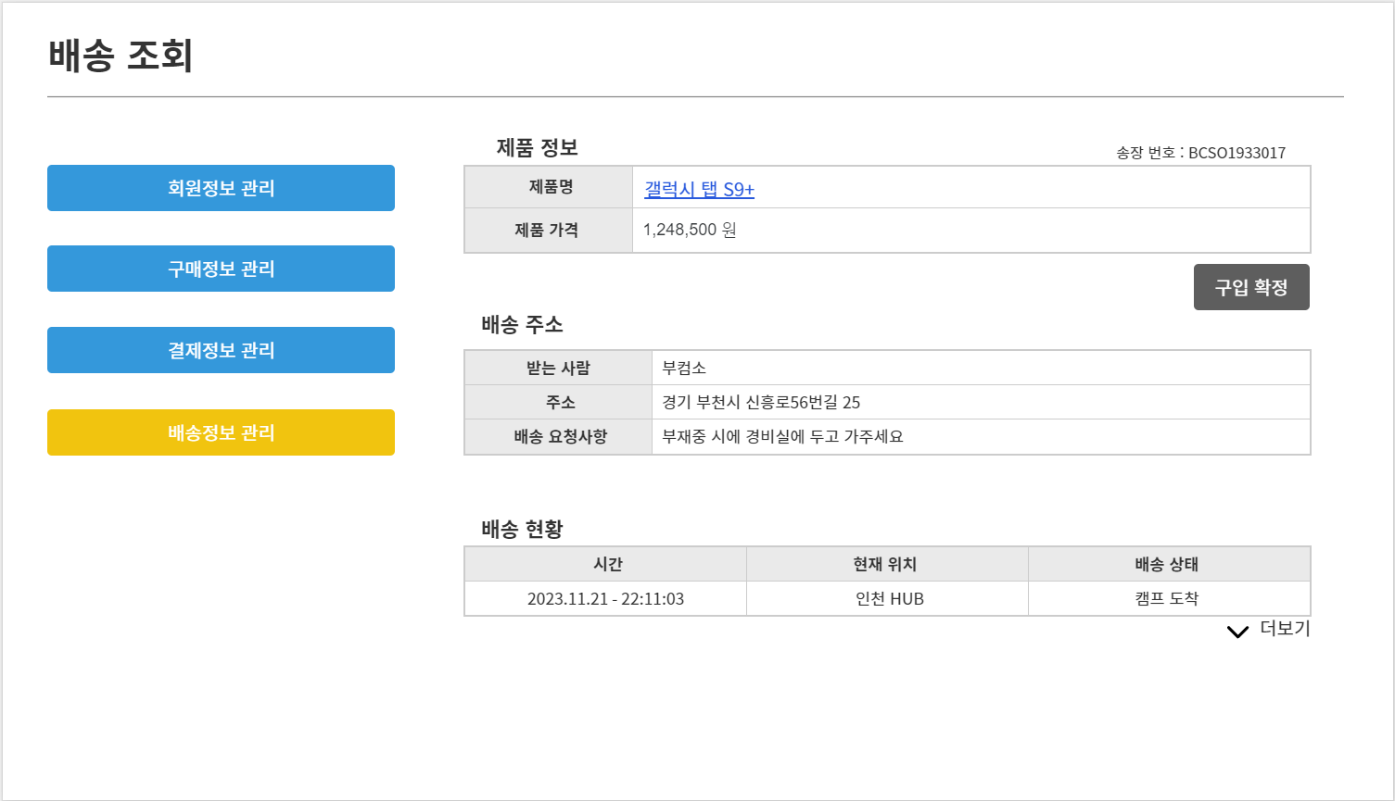
UI 설계 – 배송 처리

Slide 36
설계 컴포넌트 다이어그램

Slide 37
설계 디플로이먼트 다이어그램

Slide 38
구현

Slide 39
컴포넌트 구조도

Slide 40
업무 분류
회원 관리
주문 관리
결제 관리
배송 관리
회원정보 등록
회원정보 삭제
본인 확인
로그인
아이디 찾기
비밀번호 변경
물품정보 조회
선택지 제공
물품 수량 조절
주문정보 조회
개인정보 작성
결제 내역 정보 조회
결제 정보 취소
결제 정보 요청
구입 확정
리뷰 작성
리뷰 등록

Slide 41
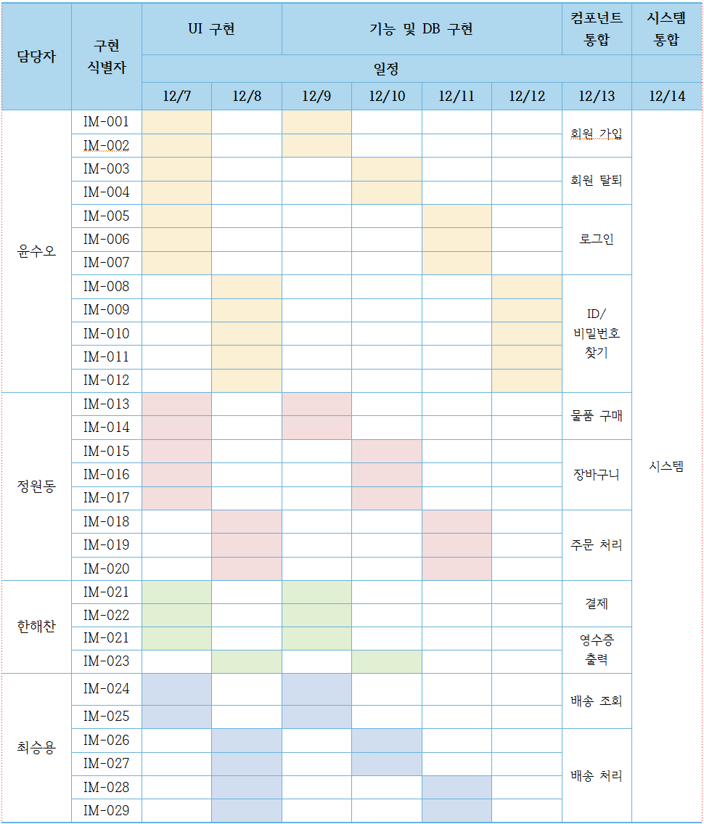
구현 일정

Slide 42
시험

Slide 43
테스트 - 회원관리
회원 가입
회원 탈퇴
로그인
ID/비밀번호 찾기
-회원정보 입력 확인
-ID 중복 확인
-회원정보 등록 확인
-회원정보 삭제 확인
-유효한 회원정보 여부 확인
-본인인증 정보 입력 확인
-본인인증 정보 확인
-ID 찾기 정보 입력 확인
-ID 찾기 결과 확인
-PW 찾기 정보 입력 확인
-PW 찾기 정보 확인

Slide 44
테스트 – 물품 관리
물품 정보 조회
선택지 등록
장바구니 정보 조회
개인정보 등록
-물품 정보 조회 확인
-물품 정보 조회 확인
-물품 수량 수정 확인
-개인 정보 입력 확인

Slide 45
테스트 – 결제 관리
배송 정보 조회
결제 정보 취소
결제 정보 요청
-결제 내역 정보 조회 확인
-결제 내역 정보 취소 확인
-결제 내역 정보 요청 확인

Slide 46
테스트 – 배송 관리
배송정보 조회
배송정보 상세 조회
구입확정 요청
리뷰 작성
-배송정보 조회 확인
-배송정보 조회 확인
-리뷰 등록 확인
-리뷰 수정 확인
-리뷰 삭제 확인
-리뷰 등록 확인
-리뷰 수정 확인
-리뷰 삭제 확인

Slide 47
프로젝트 후기

Slide 48
프로젝트 후기
이번 프로젝트를 진행하면서 소통의 중요성을 느꼈는데,
이는 고객 뿐만 아니라 같이 진행하는 팀원과의 소통 또한 중요함을 다시 한번 깨닫게 되었습니다.
프로젝트 산출물을 보면서 보람도 크게 느낄 수 있었고 많은 것을 배우는 경험을 얻었습니다.
같이 노력해준 팀원들에게 고맙다는 말과
마지막으로 프로젝트 진행에 도움을 주신 석진원 교수님께 감사드립니다.

Slide 49
Thank You!

